Slide 1
OCEANIA.-LA VUELTA AL MUNDO EN 885 JARDINES.-AUSTRALIA.
Royal Tasmanian Botanical Garden
Selección de textos y fotografías por
JOSE ELIAS BONELLS

Slide 2
Royal Tasmanian Botanical Gardens
Los Royal Tasmanian Botanical Gardens , que cubren un área de aproximadamente 14 hectáreas , se establecieron en Hobart en 1818 y se encuentran dentro del dominio de Queens .
Los jardines mantienen colecciones de plantas históricas y un gran número de árboles significativos, muchos se remontan al siglo XIX. También cuenta con un número creciente de colecciones importantes para la conservación de las plantas de Tasmania, de los cuales la Lomatia del Rey es una de las más inusuales, y una sola planta subantartica en el mundo.

Slide 3
Aquí, las plantas de las islas subantárticas en altas latitudes del sur se muestran en un ambiente controlado climáticamente, donde las nieblas frías y reflejan las condiciones de frío, mojadas de sus casas de la isla.
Las plantas de la planta de la casa subantártica han sido recogidos por el personal de los jardines y de los científicos en las excursiones a la Isla Macquarie .
El centro de visitantes alberga un restaurante, tienda de souvenirs, y una galería con cambiar regularmente exhibiciones de artistas locales, junto con un área de la pantalla que contiene las propias exposiciones del jardín.

Slide 4
The Royal Tasmanian Botanical Gardens son conocidos por ser de apoyo de la comunidad local, incluyendo una exposición en febrero de 2011 de fotos creadas por los estudiantes en OAK Servicios a la Comunidad .
A principios de 2011 el Jardín fue la sede de la central eléctrica , un sonido y espectáculo de luz que venía de una temporada stright vender en Hong Kong .
El espectáculo se ha instalado en los jardines como parte de los diez días en la isla el 2011 Festival.

Slide 5
The Royal Tasmanian Botanical Gardens están dedicados a educar a la gente acerca de las plantas y el medio ambiente.
Uno de sus principales eventos anuales de educación se el crecimiento de su futuro , un evento de carrera que reúne a una variedad de organizaciones y empresas con los alumnos para ampliar las percepciones y los horizontes de los estudiantes.
Los Royal Tasmanian jardines son también parte de la cada vez mayor de nuestro futuro, Crecer el NBN asociación.
El proyecto tiene como objetivo ofrecer formación horticultura a los estudiantes de todo Tasmania . Ellos se asociaron en esta aventura por GlobalNET TIC y Escuelas Independientes Tasmania .

Slide 6
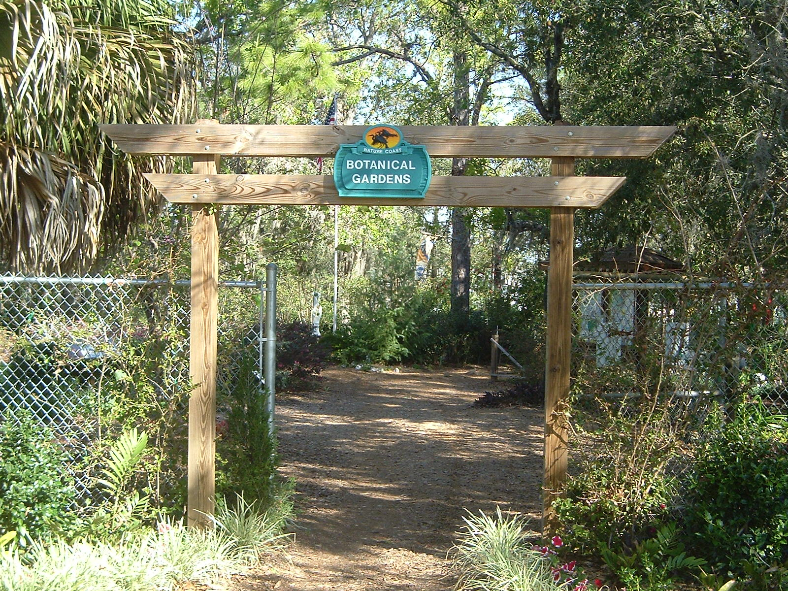
Notes:
Royal Tasmanian Botanical Gardens

Slide 7
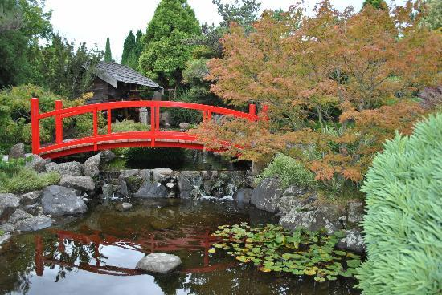
Notes:
Royal Tasmanian Botanical Gardens.-Japanese

Slide 8
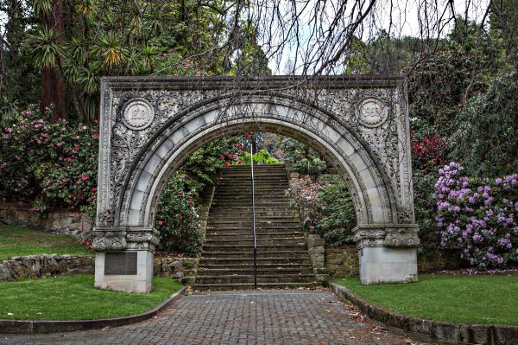
Notes:
Royal Tasmanian Botanical Gardens

Slide 9
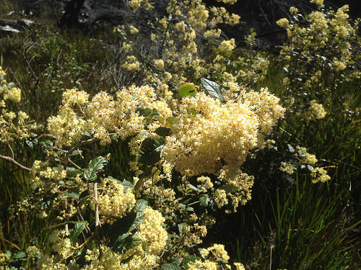
Notes:
Royal Tasmanian Botanical Gardens. . Pomaderris elliptica

Slide 10
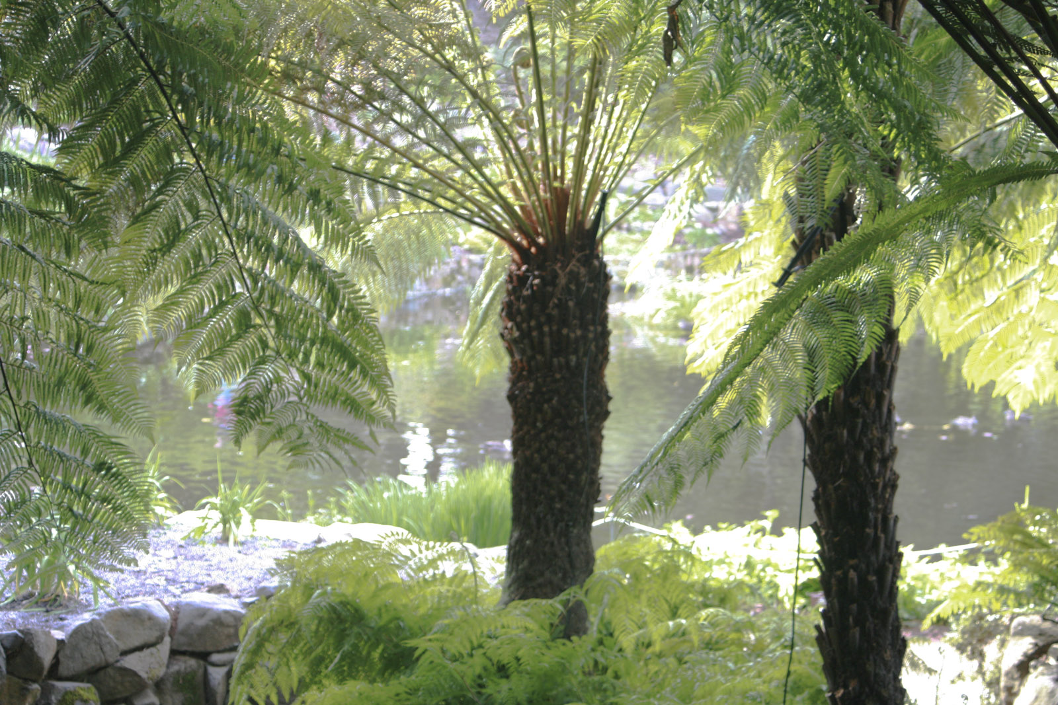
Notes:
Royal Tasmanian Botanical Gardens.-Dicksonia antartica

Slide 11
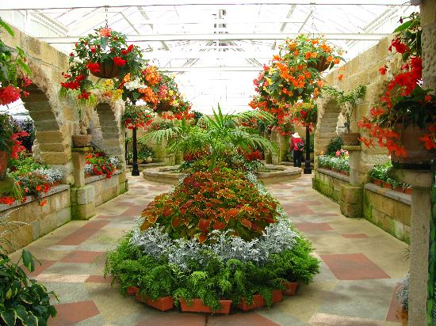
Notes:
Royal Tasmanian Botanical Gardens.-

Slide 12
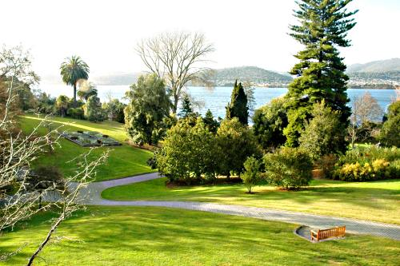
Notes:
Royal Tasmanian Botanical Gardens.-

Slide 13
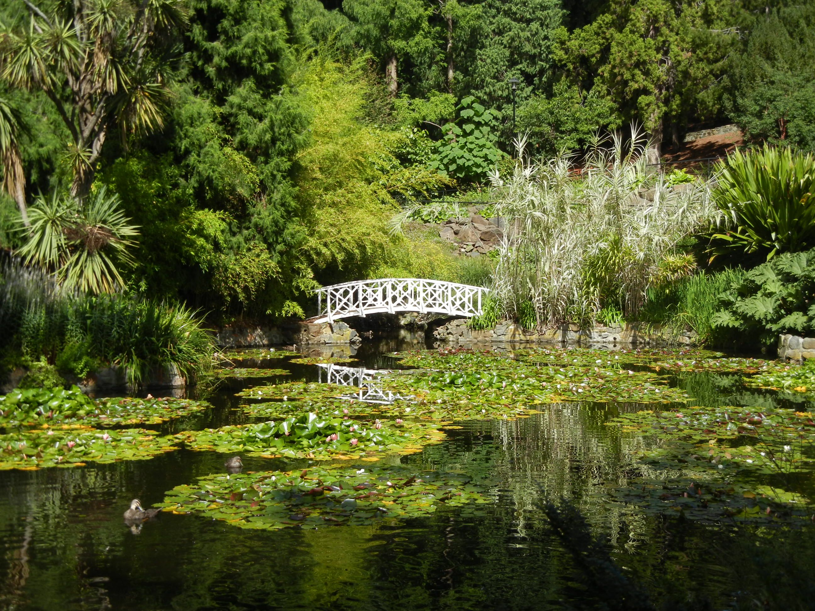
Notes:
Royal Tasmanian Botanical Gardens.-

Slide 14
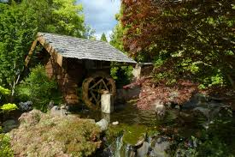
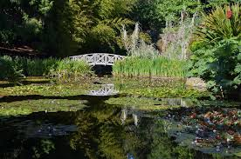
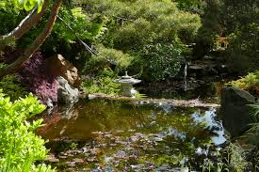
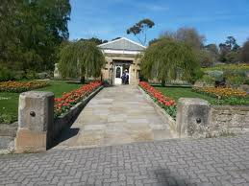
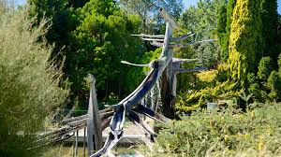
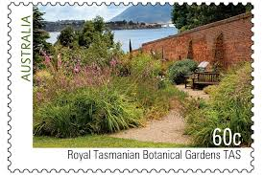
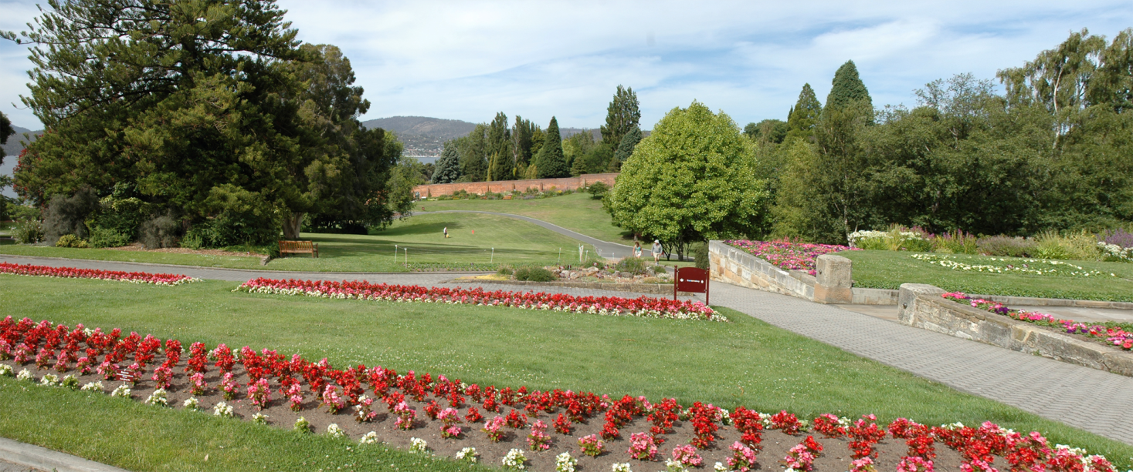
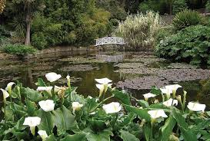
Notes:
Royal

Slide 15
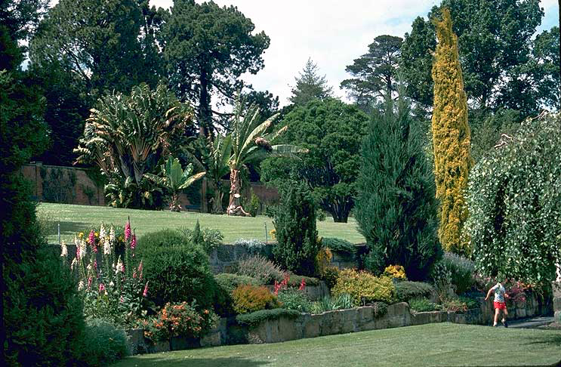
Notes:
Royal Tasmanian Botanical Gardens.-

Slide 16
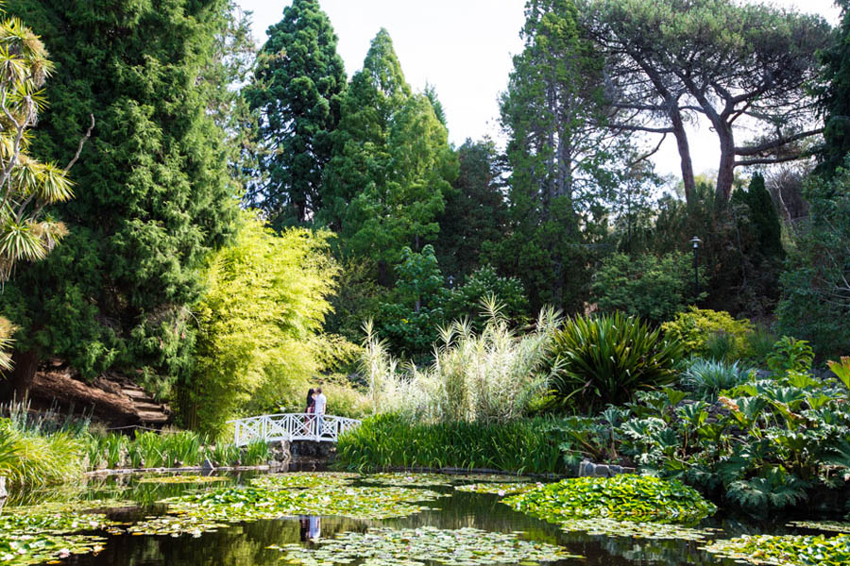
Notes:
Royal Tasmanian Botanical Gardens.-

Slide 17
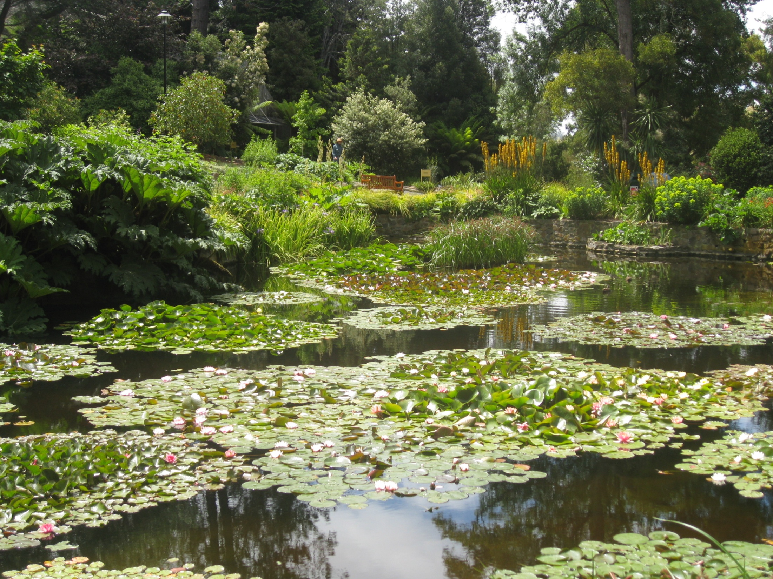
Notes:
Royal Tasmanian Botanical Gardens.-

Slide 18
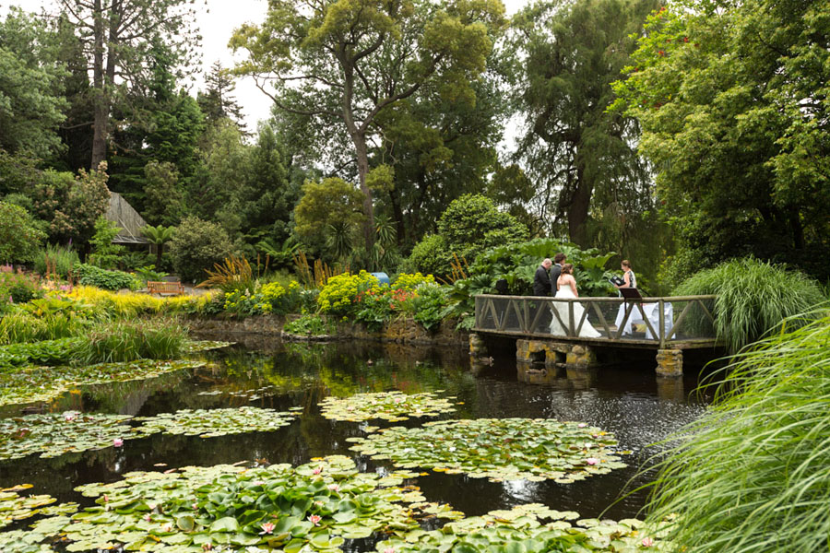
Notes:
Royal Tasmanian Botanical Gardens.-

Slide 19
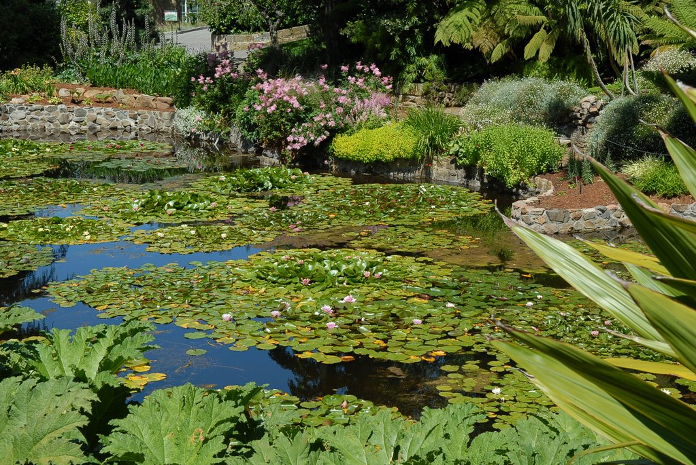
Notes:
Royal Tasmanian Botanical Gardens.-

Slide 20
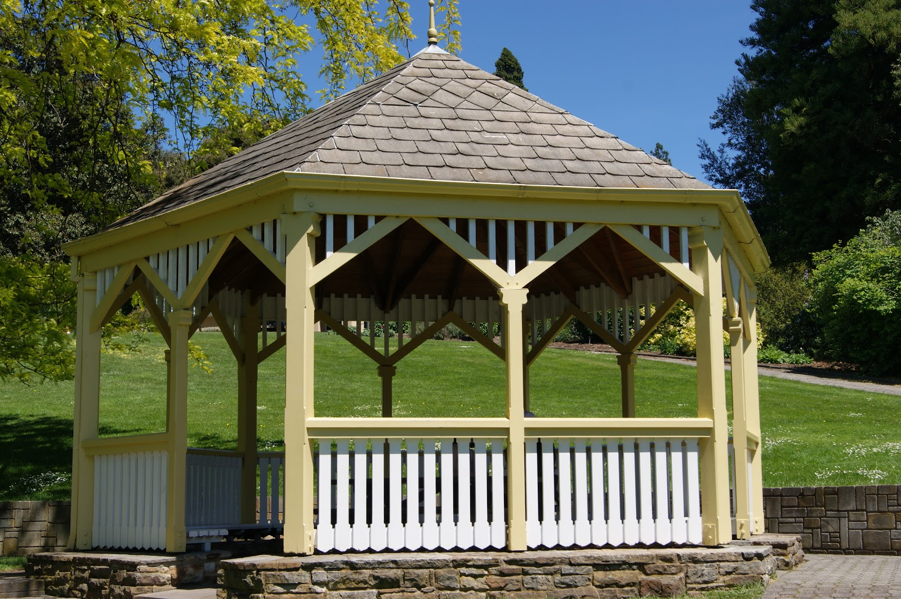
Notes:
Royal Tasmanian Botanical Gardens.-

Slide 21
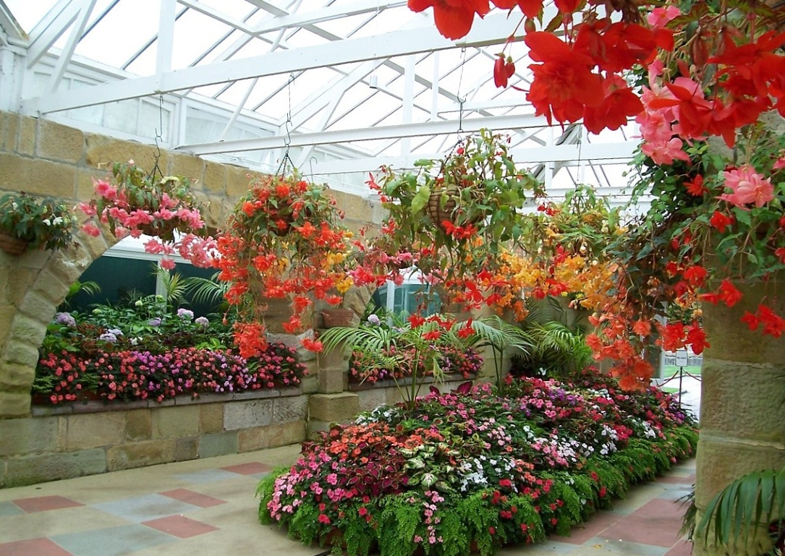
Notes:
Royal Tasmanian Botanical Gardens.-

Slide 22
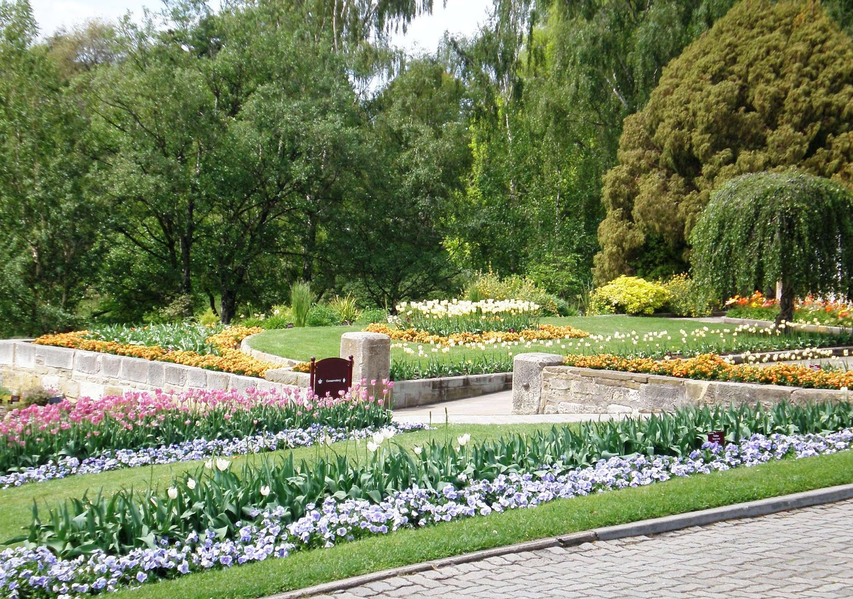
Notes:
Royal Tasmanian Botanical Gardens.-

Slide 23
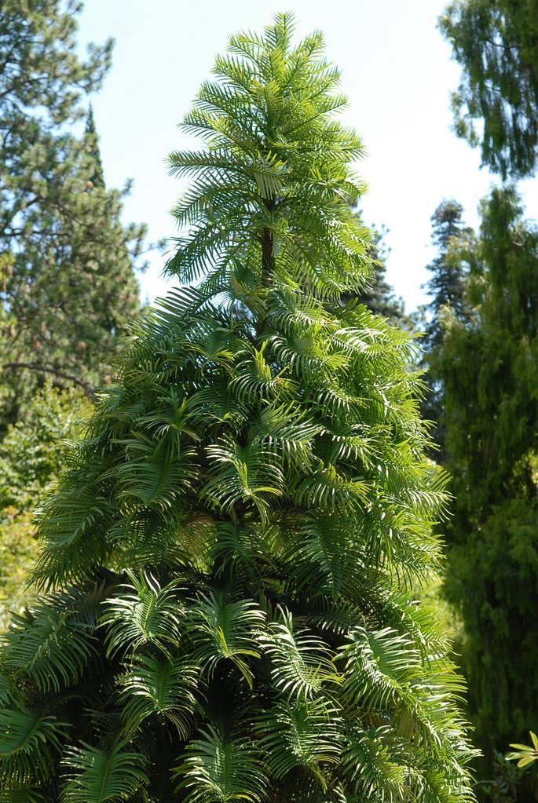

Notes:
Royal Tasmanian Botanical Gardens.-Wollemi Pine.-Wollemia nobilis

Slide 24
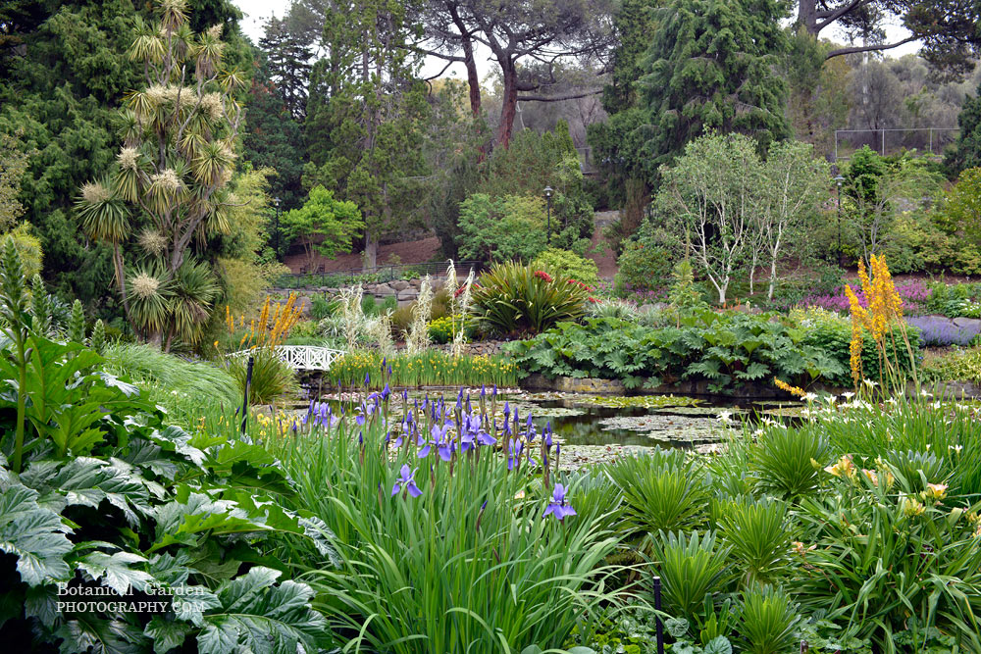
Notes:
Royal Tasmanian Botanical Gardens.-Wollemi Pine

Slide 25
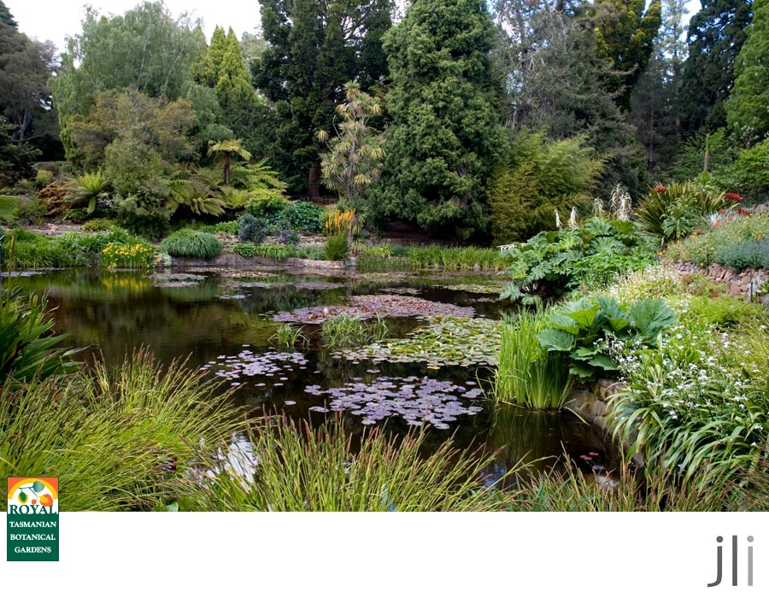
Notes:
Royal Tasmanian Botanical Gardens.

Slide 26
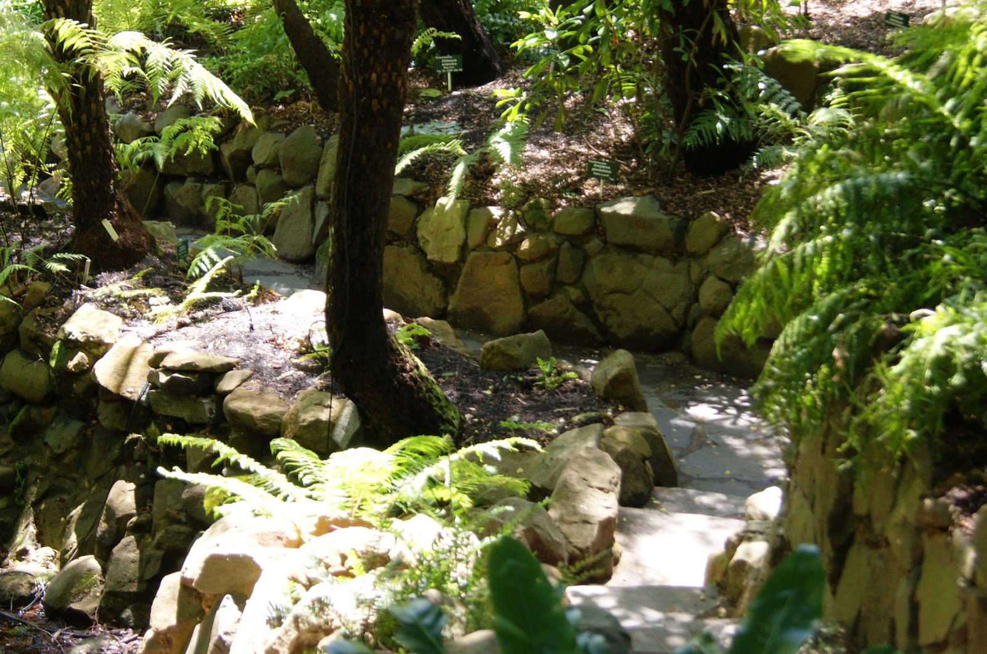
Notes:
Royal Tasmanian Botanical Gardens.

Slide 27
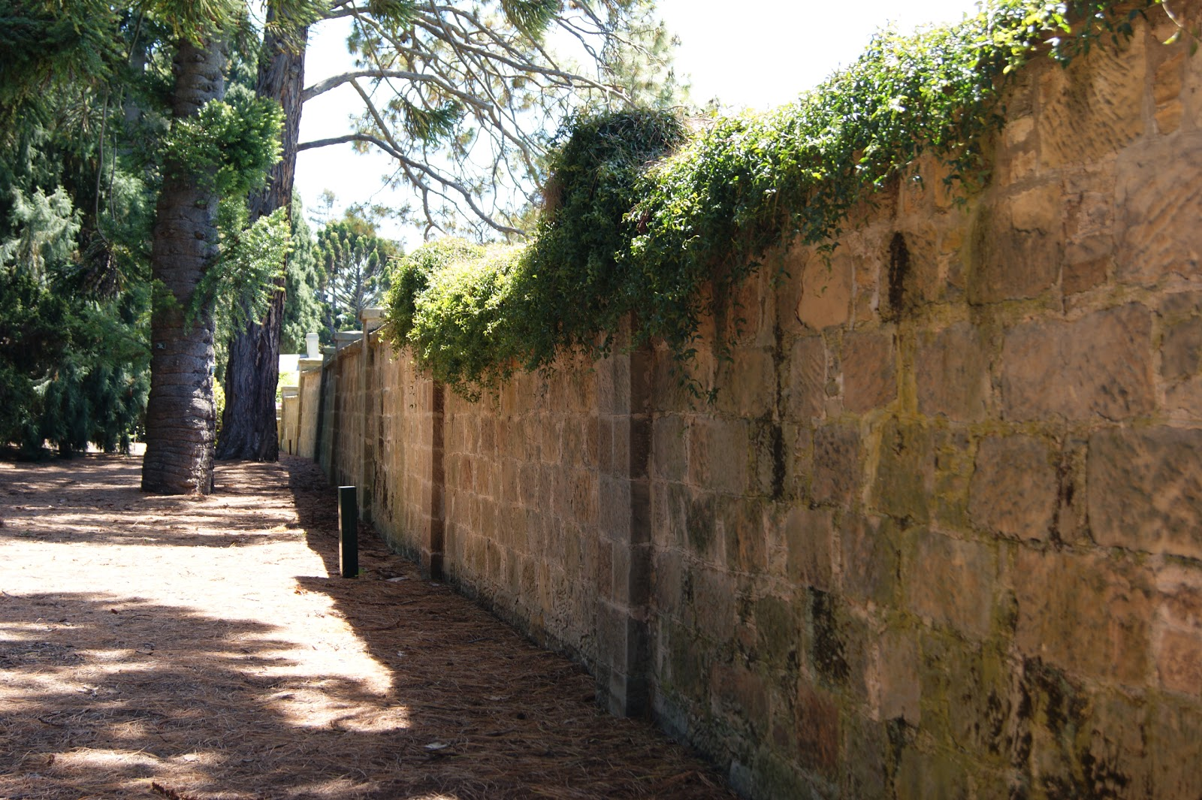
Notes:
Royal Tasmanian Botanical Gardens.

Slide 28
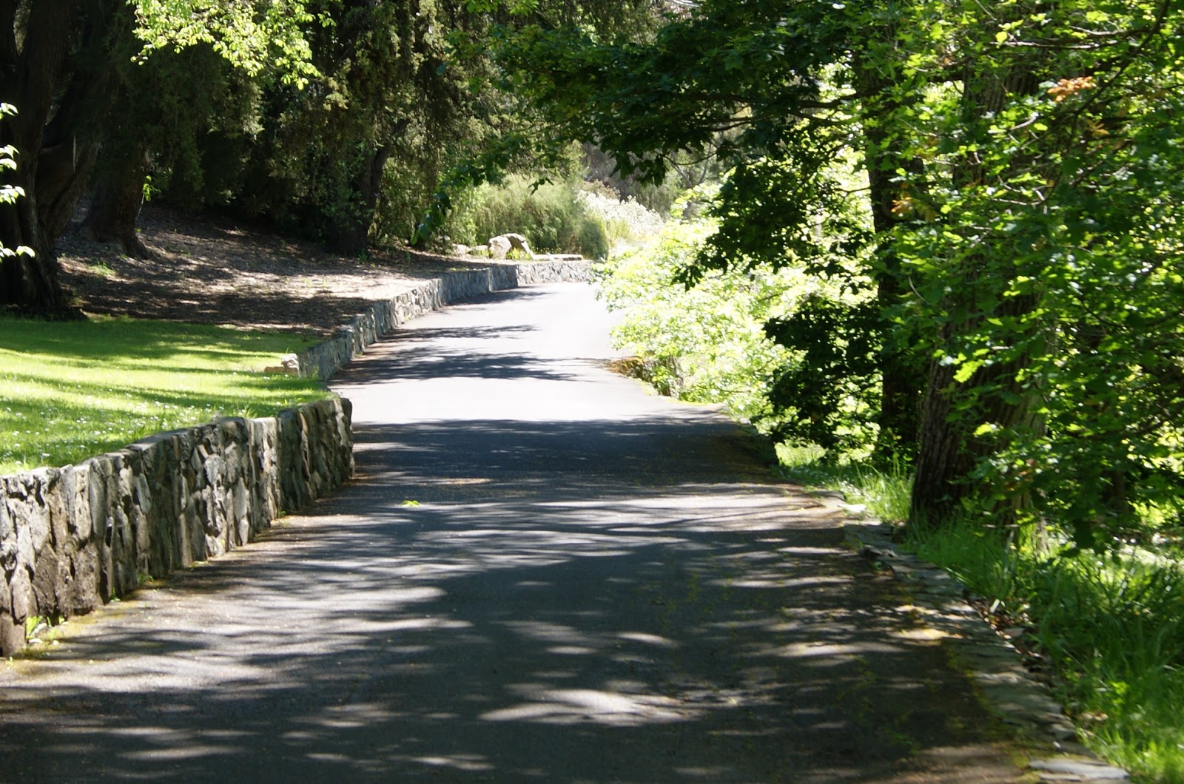
Notes:
Royal Tasmanian Botanical Gardens.

Slide 29
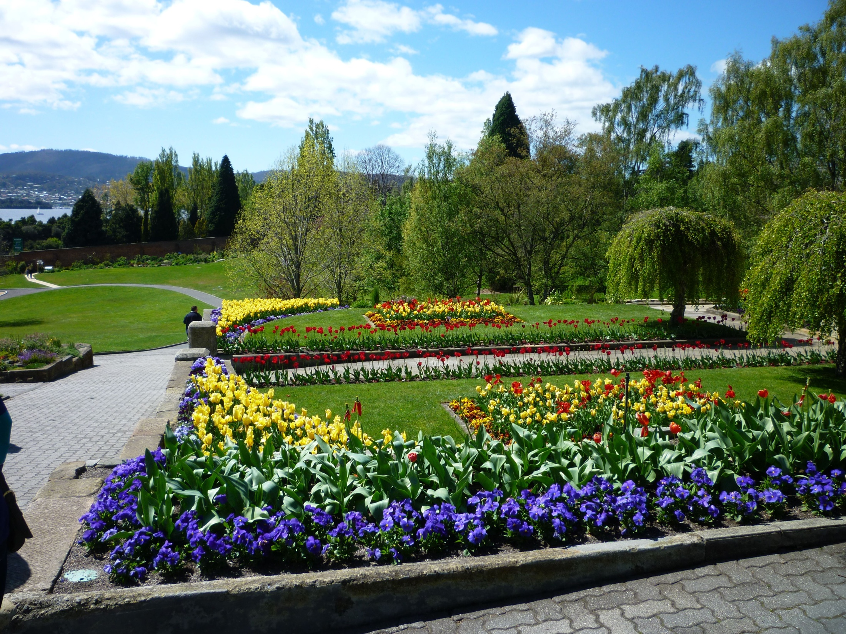
Notes:
Royal Tasmanian Botanical Gardens.

Slide 30
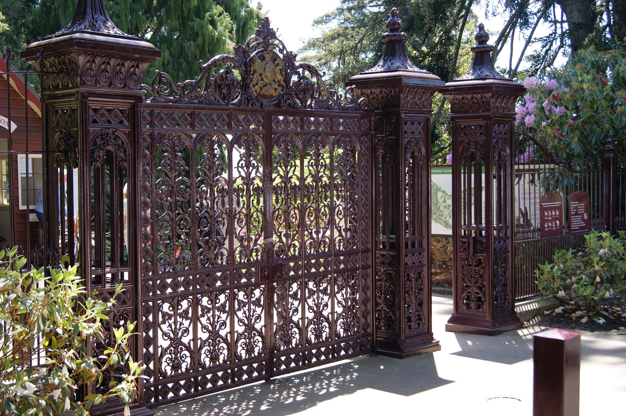
Notes:
Royal Tasmanian Botanical Gardens.

Slide 31
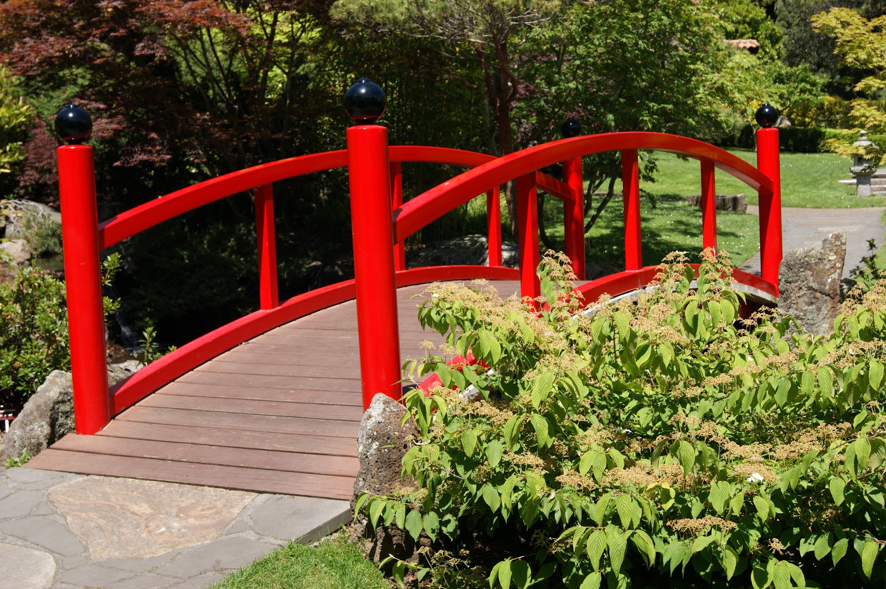
Notes:
Royal Tasmanian Botanical Gardens.

Slide 32
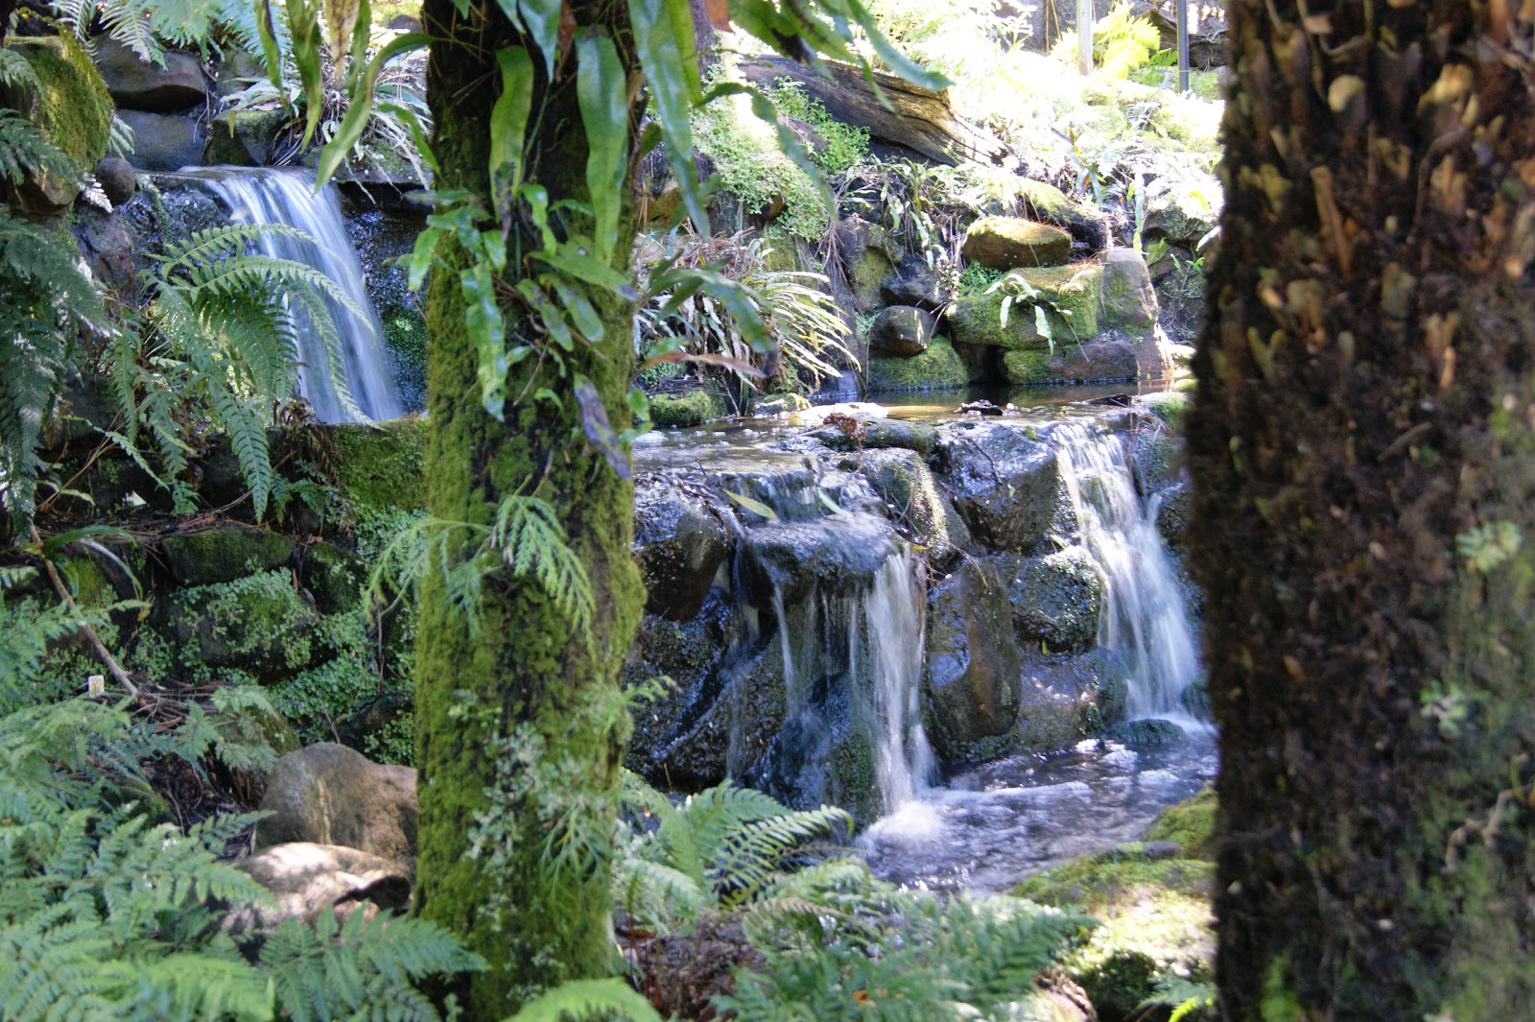
Notes:
Royal Tasmanian Botanical Gardens.

Slide 33
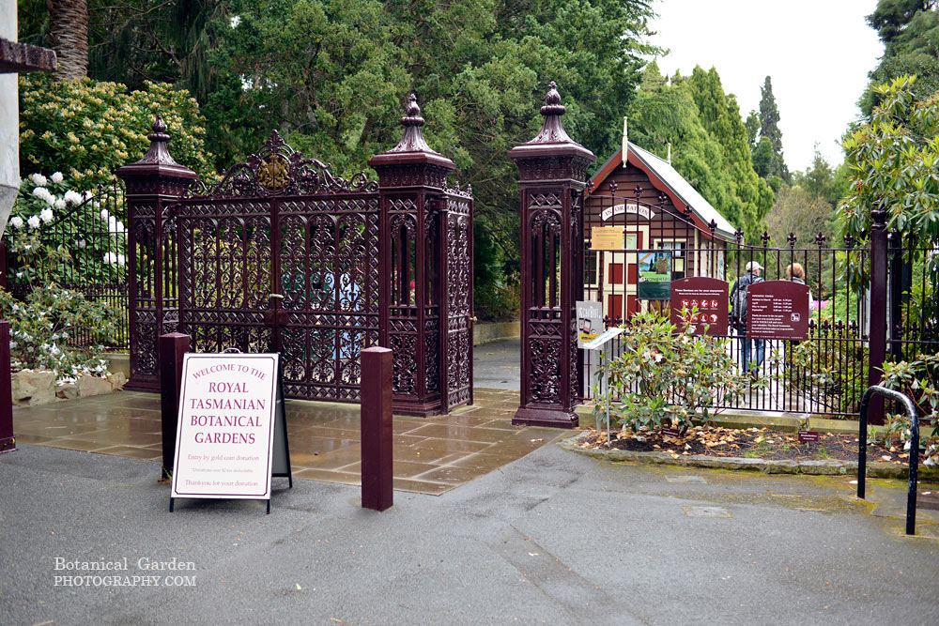
Notes:
Royal Tasmanian Botanical Gardens.

Slide 34
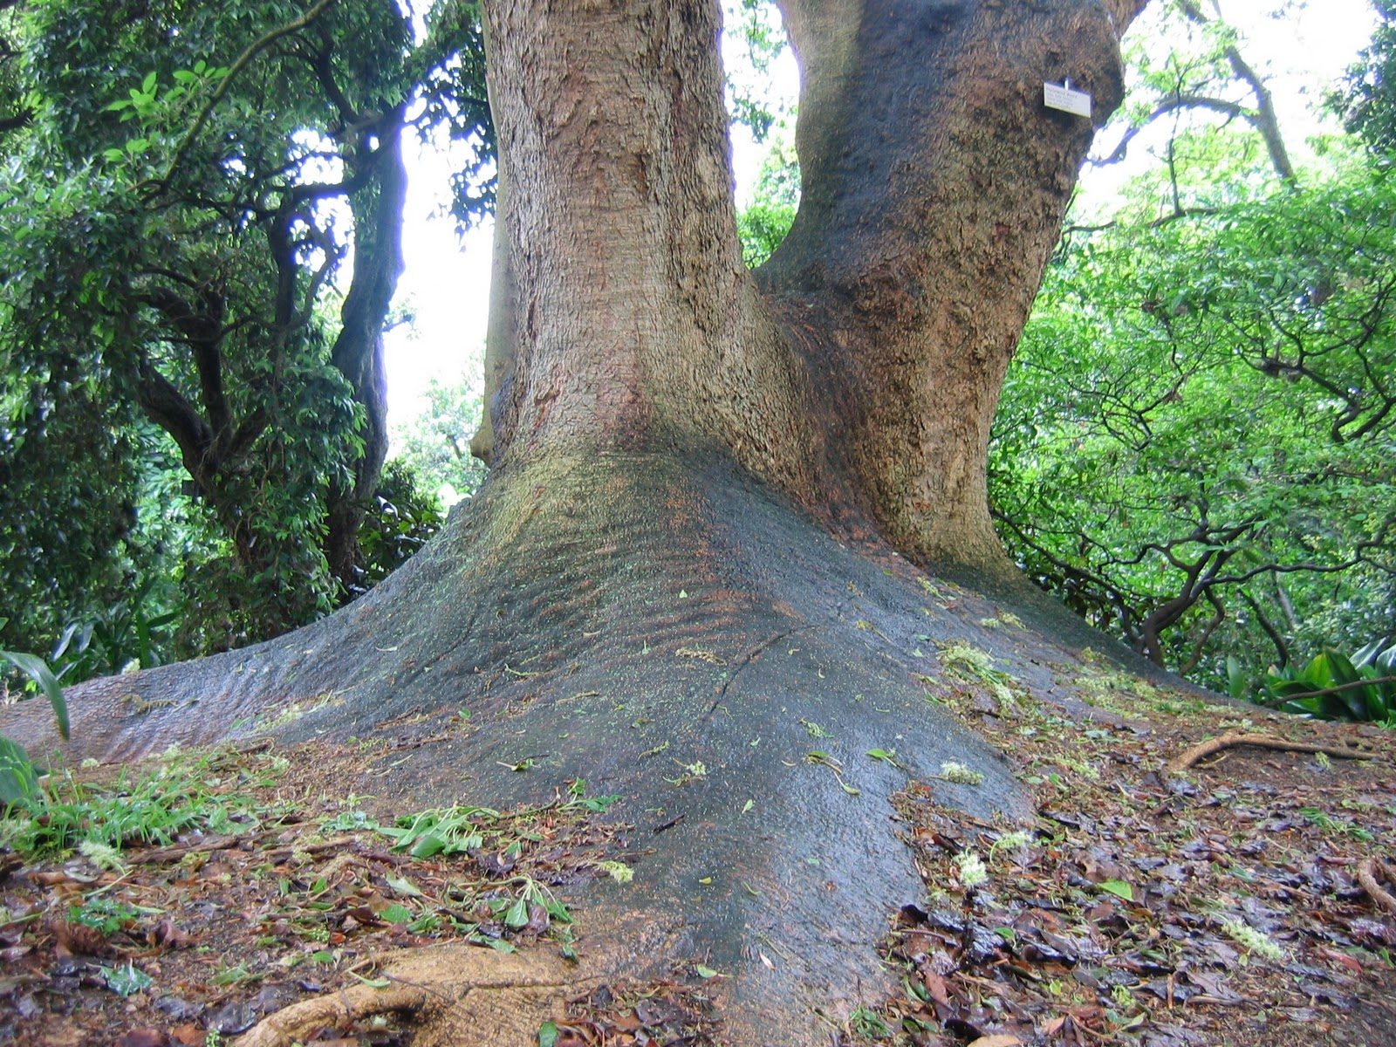
Notes:
Royal Tasmanian Botanical Gardens..-Ombu

Slide 35
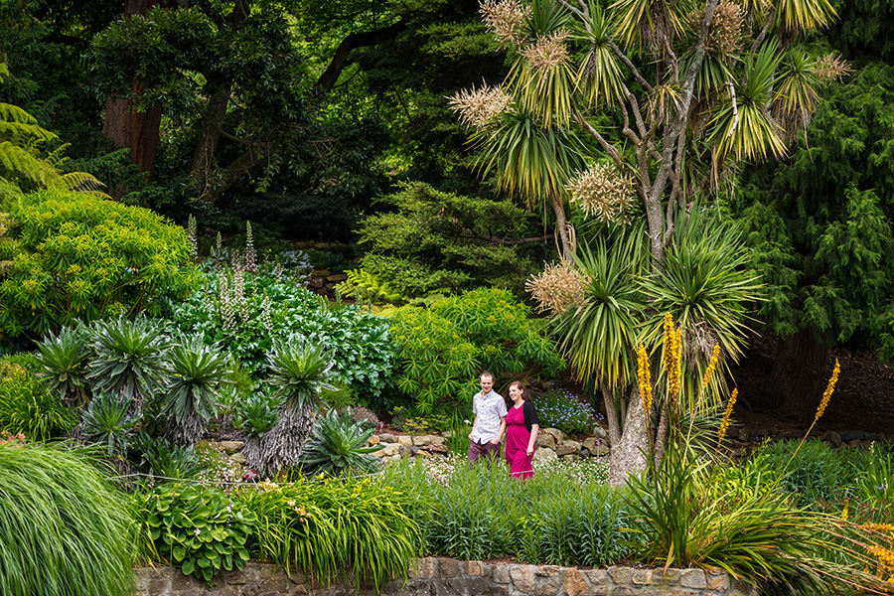
Notes:
Royal Tasmanian Botanical Gardens..Dracaena

Slide 36
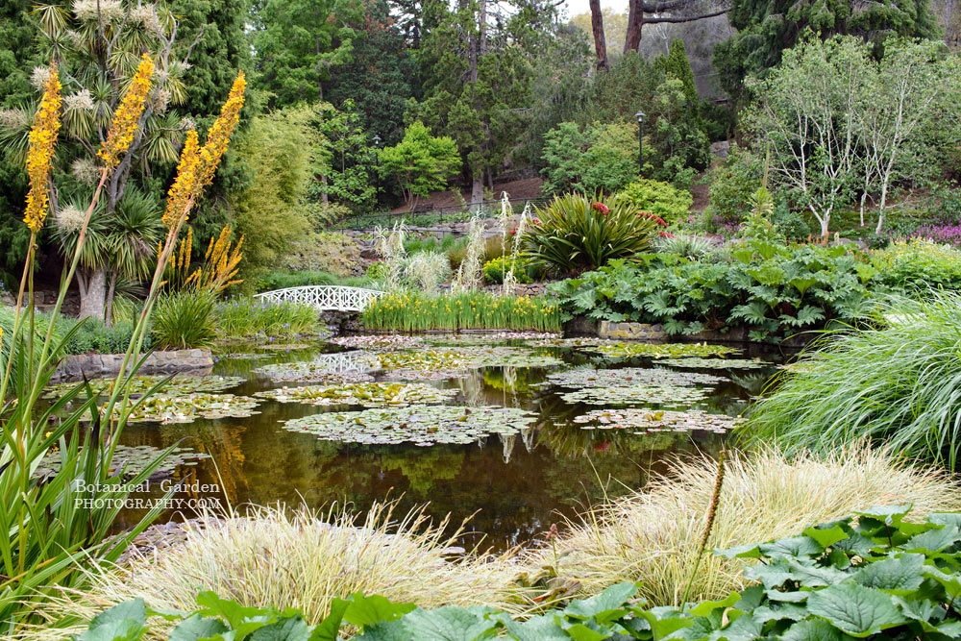
Notes:
Royal Tasmanian Botanical Gardens.

Slide 37
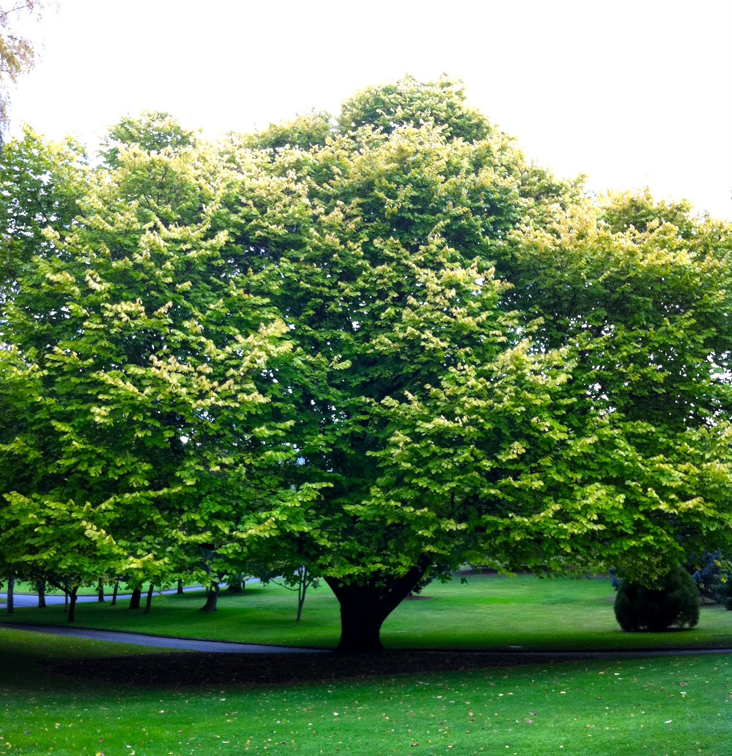
Notes:
Royal Tasmanian Botanical Gardens.-Ulmus glabra var.lutescens

Slide 38
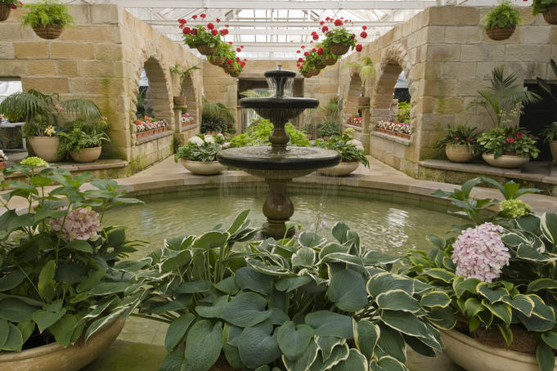
Notes:
Royal Tasmanian Botanical Gardens.-

Slide 39
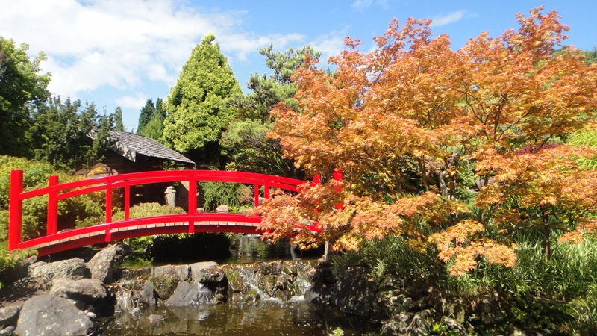
Notes:
Royal Tasmanian Botanical Garden

Slide 40
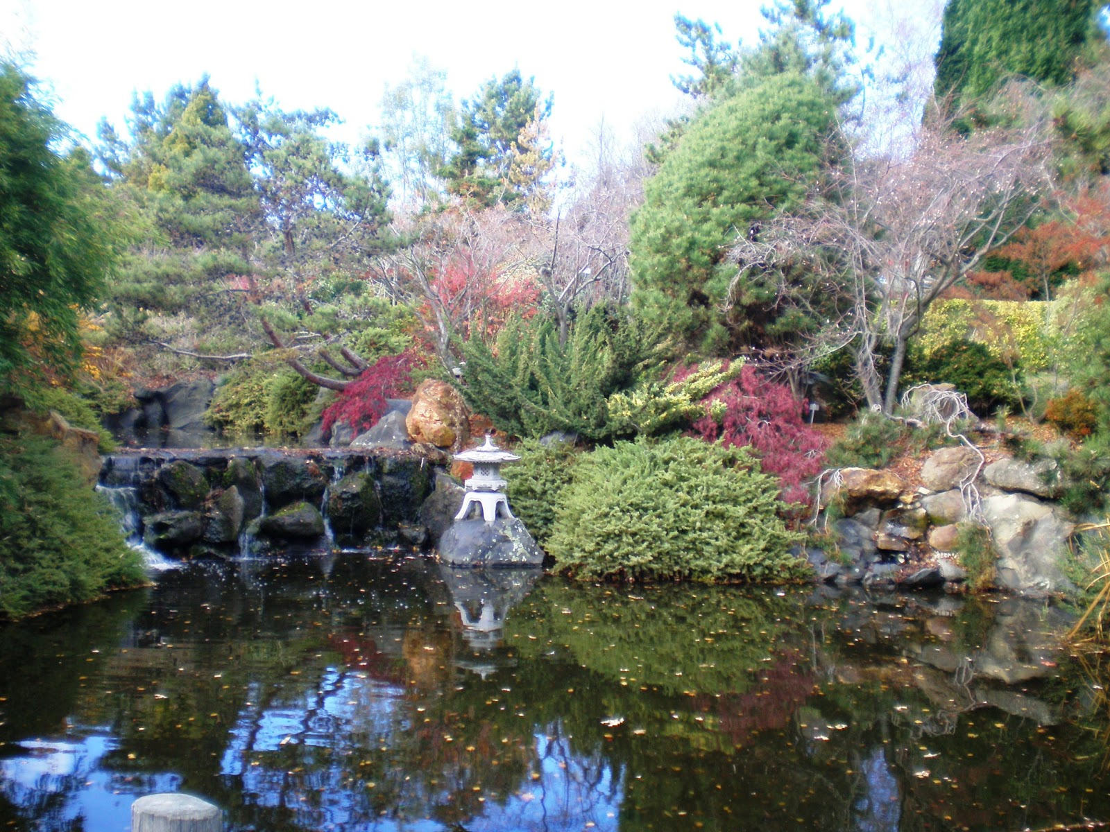
Notes:
Royal Tasmanian Botanical Gardens.-

Slide 41
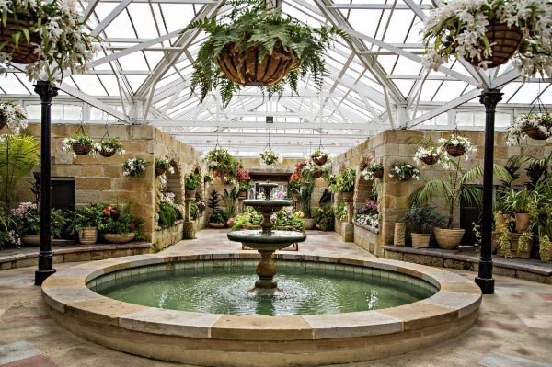
Notes:
Royal Tasmanian Botanical Gardens.-

Slide 42
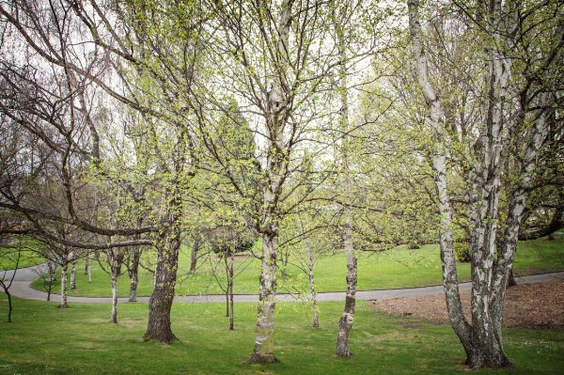
Notes:
Royal Tasmanian Botanical Gardens.-

Slide 43
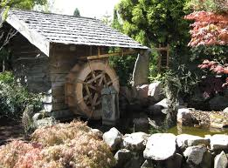
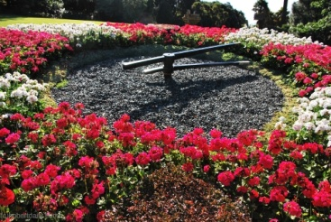
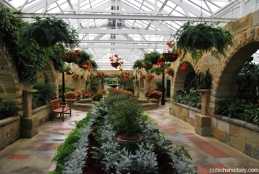

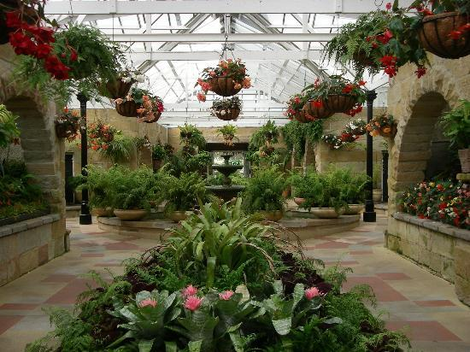

Slide 44
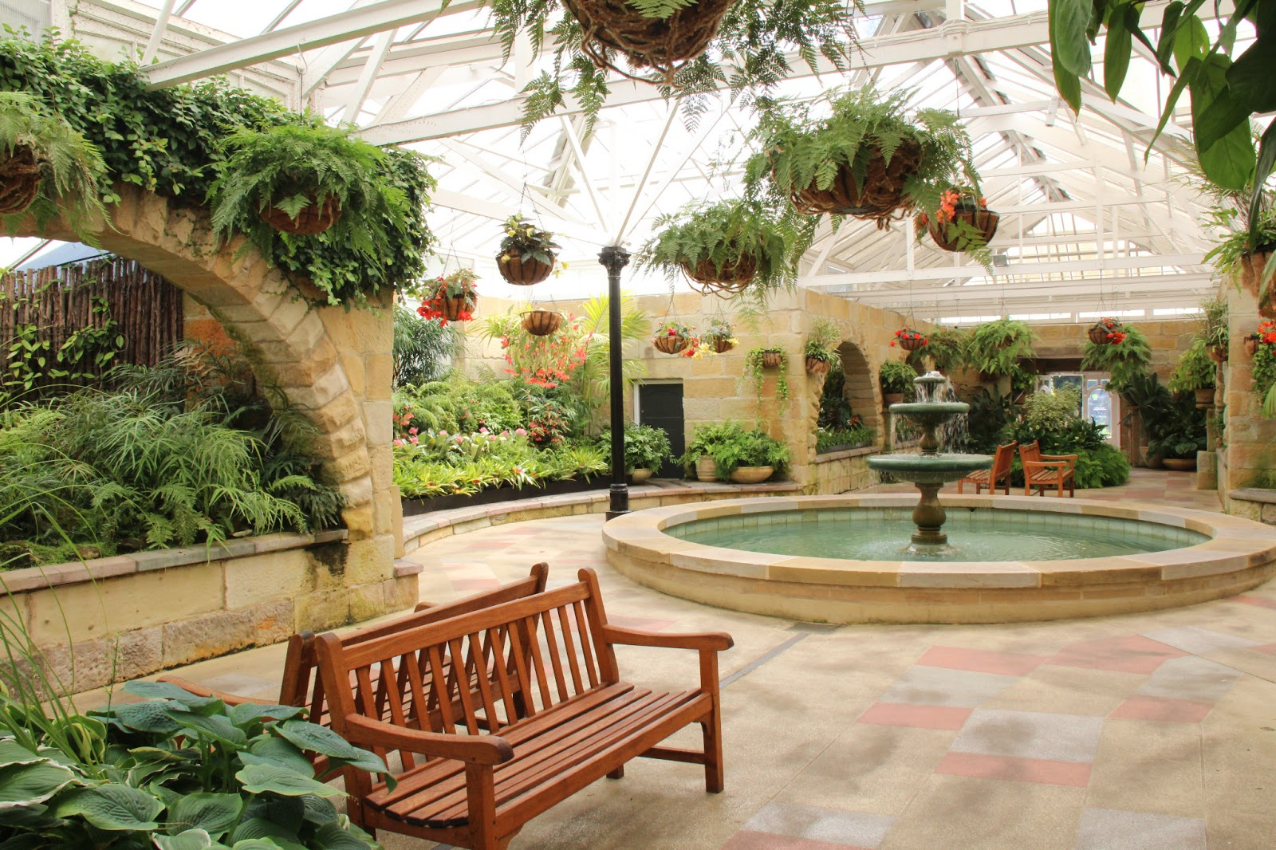
Notes:
Royal Tasmanian Botanical Gardens.-

Slide 45
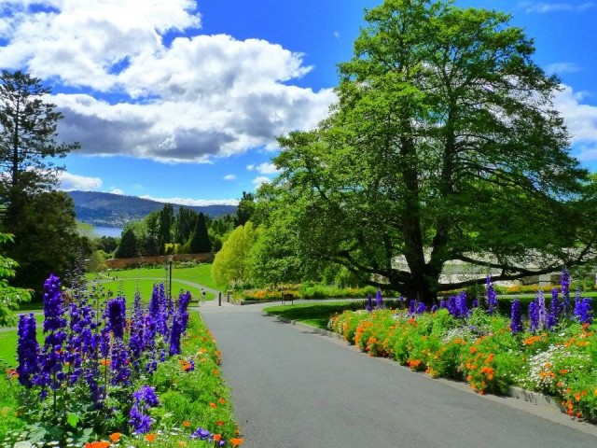
Notes:
Royal Tasmanian Botanical Gardens.

Slide 46

Notes:
Royal Tasmanian Botanical Gardens.

Slide 47
Notes:
Royal Tasmanian Botanical Gardens.

Slide 48

Notes:
Royal Tasmanian Botanical Gardens.

Slide 49

Notes:
Royal Tasmanian Botanical Gardens.

Slide 50


Notes:
Royal Tasmanian Botanical Gardens.

Slide 51
Notes:
Royal Tasmanian Botanical Gardens.

Slide 52

Notes:
Royal Tasmanian Botanical Gardens.

Slide 53

Notes:
Royal Tasmanian Botanical Gardens.

Slide 54
Notes:
Royal Tasmanian Botanical Gardens.

Slide 55

Notes:
Royal Tasmanian Botanical Gardens.

Slide 56




Notes:
Royal Tasmanian Botanical Gardens

Slide 57

Notes:
Royal Tasmanian Botanical Gardens

Slide 58

Notes:
Royal Tasmanian Botanical Gardens

Slide 59

Notes:
Royal Tasmanian Botanical Gardens

Slide 60

Notes:
Royal Tasmanian Botanical Gardens

Slide 61

Notes:
Royal Tasmanian Botanical Gardens

Slide 62
Notes:
Royal Tasmanian Botanical Gardens.

Slide 63

Notes:
Royal Tasmanian Botanical Gardens

Slide 64

Notes:
Royal Tasmanian Botanical Gardens

Slide 65

Notes:
Royal Tasmanian Botanical Gardens

Slide 66

Notes:
Royal Tasmanian Botanical Gardens

Slide 67



Notes:
Royal Tasmanian Botanical Gardens

Slide 68




Notes:
Royal Tasmanian Botanical Gardens

Slide 69

Notes:
Royal Tasmanian Botanical Gardens

Slide 70

Notes:
Royal Tasmanian Botanical Gardens

Slide 71

Notes:
Royal Tasmanian Botanical Gardens

Slide 72

Notes:
Royal Tasmanian Botanical Gardens

